Slide 1
算法设计与分析
第九讲 二叉搜索树
金澈清 教授 博导

Slide 2

二叉搜索树
提纲
一、什么是二叉搜索树
Contents Page
二、查询二叉搜索树
三、插入和删除
四、随机构建二叉搜索树

Slide 3
二叉搜索树
一棵二叉搜索树是以一棵二叉树来组织。
维护下列属性:
设x是二叉搜索树中的一个结点。如果y是x左子树的一个结点，那么y.key<= x.key；
如果y是x右子树中的一个结点，那么y.key >= x.key
5
3
7
2
5
8

Slide 4
实现方式
一棵树可以使用一个链表结构来表示。
每个节点包含三个指针，分别指向 父节点, 左子结点, 右子结节点.
根节点 有一个 NIL 指针，指向父节点.
叶节点 有 NIL 指针指向子结点. 一个结点可以仅仅拥有一个子结点; 此时，另一个节点是 NIL 指针.

Slide 5
二叉树的遍历
以线性时间复杂度按序输出二叉树中的关键字.
中序遍历（inorder tree walk）
先序遍历（preorder tree walk）
后序遍历（postorder tree walk）
Inorder-Tree-Walk(x)
if x ≠ NIL
Inorder-Tree-Walk(left[x])
print key[x]
Inorder-Tree-Walk(right[x])
T(n) =
T(k) +
T(n – k) + d

Slide 6
中序遍历的例子
5
3
7
2
5
8
2

Slide 7
中序遍历的例子
5
3
7
2
5
8
2
3

Slide 8
中序遍历的例子
5
3
7
2
5
8
2
3
5

Slide 9
中序遍历的例子
5
3
7
2
5
8
2
3
5
5

Slide 10
中序遍历的例子
5
3
7
2
5
8
2
3
5
5
7

Slide 11
中序遍历的例子
5
3
7
2
5
8
2
3
5
5
7
8

Slide 12
分析
定理：如果x是一棵有n个结点子树的根，那么调用INORDER-TREE-WALK(x)需要Θ(n)的时间。
分析：
对于一棵空树，需要耗费一个小的常数时间，T(0)=c
假设节点x的左子树有k个节点，右子树有n-k-1个节点
T(n) <= T(k) + T(n-k-1) + d，其中d表示常数，是相关开销的上界
用替代法来证明T(n) <= (c+d)n + c即可。

Slide 13
先序和后续遍历
preorder-Tree-Walk(x)
if x ≠ NIL
print x.key
preorder-Tree-Walk(x.left)
preorder-Tree-Walk(x.right)
postorder-Tree-Walk(x)
if x ≠ NIL
postorder-Tree-Walk(x.left)
postorder-Tree-Walk(x.right)
print x.key

Slide 14
练习1
对于关键字集合{1, 4, 5, 10, 16, 17, 21}，分别画出高度为2, 3, 4, 5, 6的二叉树。

Slide 15
练习2
二叉搜索树性质与最小堆性质之间有什么不同？能使用最小堆性质在O(n)时间内按序输出一棵有n个结点树的关键字吗？

Slide 16
二叉搜索树
提纲
一、什么是二叉搜索树
Contents Page
二、查询二叉搜索树
三、插入和删除
四、随机构建二叉搜索树

Slide 17
查询二叉树
典型操作
SEARCH：查询指定关键字
MINIMUM：查询最小的关键字元素
MAXIMUM：查询最大的关键字元素
SUCCESSOR：查询后继关键字
PREDECESSOR：查询前驱关键字

Slide 18
查找（search）
Search(x, k)
while x ≠ NIL and x.key ≠ k
if k < key[x]
x = x.left
else x = x.right
return x
running time: O(h).
Search(a).
从根节点的指针 p 出发. 如果关键字等于 a, 则结束
如果关键字 小于 a ，则从右子结点 继续;
否则，从 左子节点 继续.
失败 如果想要访问的节点并不存在.
Search(x, k)
if x == NIL or x.key == k
return x
if k < x.key
return Search(x.left, k)
else return Search(x.right, k)

Slide 19
查找（search）的例子
15
6
18
3
7
17
20
2
4
13
9
Search(T,13)

Slide 20
查找（search）的例子
15
6
18
3
7
17
20
2
4
13
9
Search(T,13)

Slide 21
查找（search）的例子
15
6
18
3
7
17
20
2
4
13
9
Search(T,13)

Slide 22
查找（search）的例子
15
6
18
3
7
17
20
2
4
13
Done!
9
Search(T,13)

Slide 23
最大关键字元素和最小关键字元素
Find-min.
从根节点出发，一直往左走，走到最远处
Find-MAX.
从根节点出发，一直往右走，走到最远处
复杂度：O(h)
Tree-Minimum(x)
while x.left ≠ NIL
x = x.left
return x
Tree-Maximum(x)
while x.right ≠ NIL
x = x.right
return x

Slide 24
查找后继Successor
Tree-Successor(x)
if x.right ≠ NIL
return Tree-Minimum(x.right)
y = x.p
while y ≠ NIL and x == y.right
x = y
y = y.p
return y
15
6
18
3
y
7
17
8
x
后继（Successor）：按照中序遍历进行搜索的下一节点。
2
4
13
Successor(13)
9

Slide 25
查找前驱Predecessor
Tree-Predecessor(x)
if x.left ≠ NIL
return Tree-Maximum(x.left)
y = x.p
while y ≠ NIL and x == y.left
x = y
y = y.p
return y
15
6
18
3
y
7
17
8
x
前驱（Predecessor）：按照中序遍历进行搜索的前一节点。
2
4
13
Predecessor(17)
9

Slide 26
练习
假设一棵二叉搜索树中的结点在1到1000之间，现在想要查找数值为363的结点，下面两个序列中哪个不是查找过的序列？
a. 2, 252, 401, 398, 330, 344, 397, 363
b. 925, 202, 911, 240, 912, 245, 363

Slide 27
二叉搜索树
提纲
一、什么是二叉搜索树
Contents Page
二、查询二叉搜索树
三、插入和删除
四、随机构建二叉搜索树

Slide 28
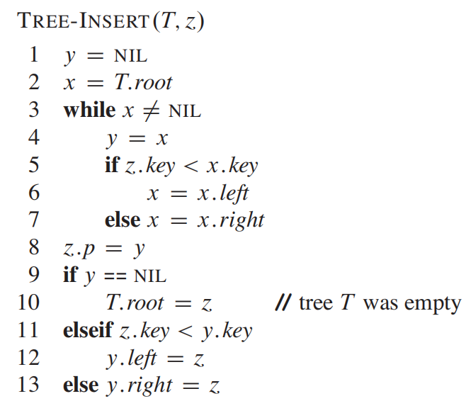
插入操作
Insert(T, z)
从树根开始，找z
在原本z应该出现的位置插入新节点

Slide 29
插入操作案例
12
5
18
2
9
15
19
17
Insert(T, 13)

Slide 30
插入操作案例
12
5
18
2
9
15
19
17
Insert(T, 13)

Slide 31
插入操作案例
12
5
18
2
9
15
19
17
Insert(T, 13)

Slide 32
插入操作案例
12
5
18
2
9
15
19
13
17
Insert(T, 13)

Slide 33
二叉搜索树的删除
若z含有两个子结点，找z的后继y，并让y占据树中z的位置。Z的原来右子树部分成为y的新的右子树，并且z的左子树成为y的新的左子树。
x
x
x
若z没有子结点，则直接删除该结点。
若z含有一个子结点，则在删除本结点之后，将该子节点附在父节点之上

Slide 34
计算复杂度分析
树的高度决定了最差情况下各个操作的运行时间开销.
极端情况下，树高可以达到 n. 树高总是至少 Ω(lg n).
对于 n 个随机输入，树高是 O(lg n).

Slide 35
二叉搜索树
提纲
一、什么是二叉搜索树
Contents Page
二、查询二叉搜索树
三、插入和删除
四、随机构建二叉搜索树

Slide 36
随机构造二叉搜索树
目标：降低二叉搜索树的树高
我们定义n个关键字的一棵随机构建二叉搜索树（Randomly built binary search tree)为按随机次序插入这些关键字到一棵初始的空树中二生成的树。
定理：一棵有n个不同关键字的随机构建二叉搜索树的期望高度为O(lg n)。

Slide 37
总结
二叉搜索树使用非常广泛。
常用操作包括搜索、最小值、最大值、前驱、后继、插入、删除等。
常用操作的开销与树高有关系，树高越小，开销越低
为了降低树高，可随机构建二叉搜索树

